Slide 1

УСТНОЕ
НАРОДНОЕ
ТВОРЧЕСТВО

Slide 2


Сказки
Поговорки
Песни
Считалки
Потешки
Пословицы
Заклички
Загадки
Игры
Праздники

Slide 3
ПОТЕШКА - жанр устного народного творчества. Потешка исполняется в процессе действий, выполняемых маленьким ребенком вместе со взрослым. Потешка, прежде всего, учит маленького ребенка понимать человеческую речь и учит выполнять различные жесты, движения, которым руководит слово. Слово в потешке, хотя и неразрывно связано с жестом, является главным, ведет за собой жест ( в отличие от считалки, где жест важнее слова). Такие задачи делают потешку прикладным, а не самостоятельным литературным жанром.
ПОТЕШКИ

Slide 4

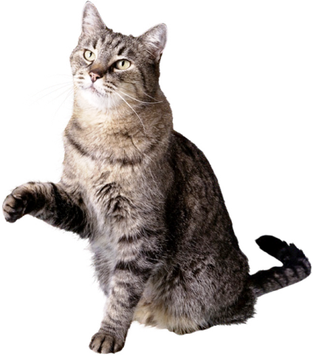
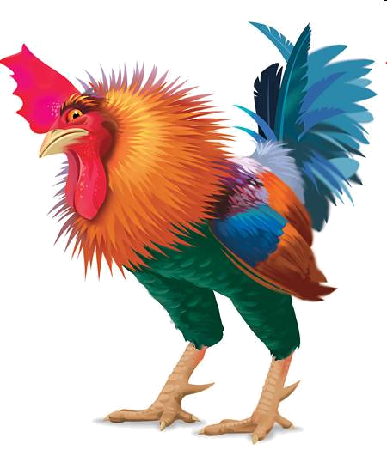

РУССКИЕ НАРОДНЫЕ ПОТЕШКИ
Петушок, петушок,
Золотой гребешок,
Масляна головушка,
Шелкова бородушка,
Что ты рано встаешь,
Голосисто поешь,
Деткам спать не даешь?
Как у нашего кота
Шубка очень хороша,
Как у котика усы
Удивительной красы,
Глаза смелые,
Зубки белые.

Slide 5
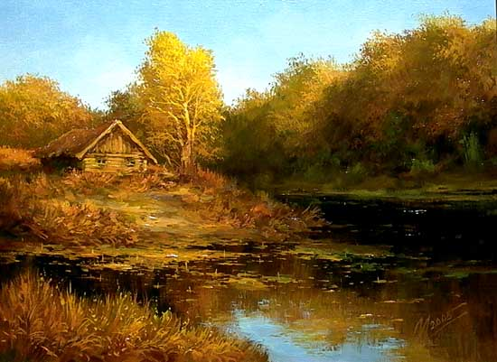
Пестушки и потешки
Пестушки имеют магическое значение. Мать, купая ребенка, с помощью воды отгоняет худобу, болезни, произносит заговор-заклинание.
С гуся вода,
С лебедя вода,
С моего дитя
Вся худоба –
На пустой лес,
На большую воду,
Под гнилую колоду!

Slide 6
Пестушки и потешки
Купая ребенка, мать приговаривает:
Шла баба из-заморья,
Несла кузов здоровья.
Тому-сему помаленьку,
А Ванюшке –
Весь кузовок!

Slide 7
Пестушки и потешки
Если ребенок ушибется и плачет, то натирают ушибленное место и поют:
У волка боли,
У зайца боли,
У медведя боли,
А у Машеньки
заживи!

